Slide 1
云计算期末实验汇报
汇报人：李西洋
学号：2020302111004
时间：2023.6.15

Slide 2
一、实验介绍
本实验过程主要是将基于云原生微服务架构的web商城应用Online Boutique，部署在kubernetes环境中，并利用Istio及其插件对其进行深入的研究，旨在：
• 深入了解kubernetes原理及使用，学会部署Kubernetes集群，熟练掌握Kubernetes的架构与操作。
• 学会利用Kubernetes Dashboard，以可视化方式管理集群中的pod、service、delpoyment。
• 学会将微服务升级为服务网格，将Online Boutique升级到服务网格架构，为微服务启用Istio支持。以进一步支持服务拓扑发现、全链路跟踪、指标遥测、健康检查等，实现服务治理。
• 学会添加各种插件，实现Istio服务网格的可视化、为 Online Boutique 项目提供分布式调用链追踪系统、监控项目在使用Locust压力负载的情况下的运行情况、健康状态。

Slide 3
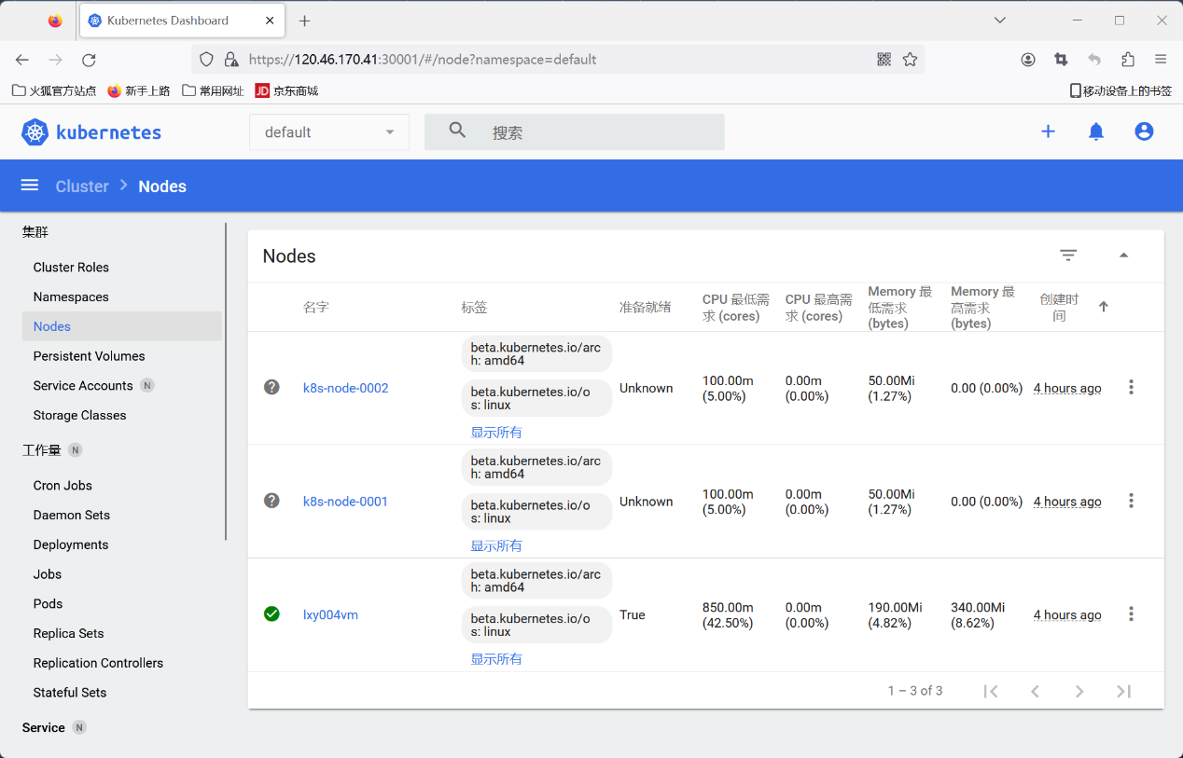
二、实验过程
内容：安装kubernetes集群环境，并安装部署dashboard，以可视化方式管理集群中的pod、service、delpoyment。
步骤：搭建好K8s集群，下载dashboard，创建admin用户，查看端口并访问：
结果：

Slide 4
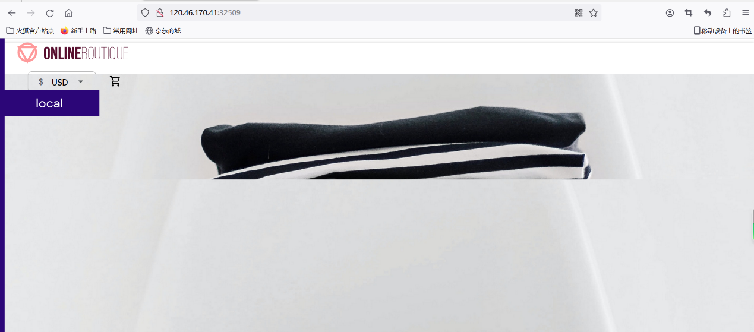
二、实验过程
内容：将基于微服务架构的Online Boutique应用部署在上述kubernetes环境中。
步骤：克隆项目，下载镜像，创建k8s资源，查看端口并访问。
结果：

Slide 5
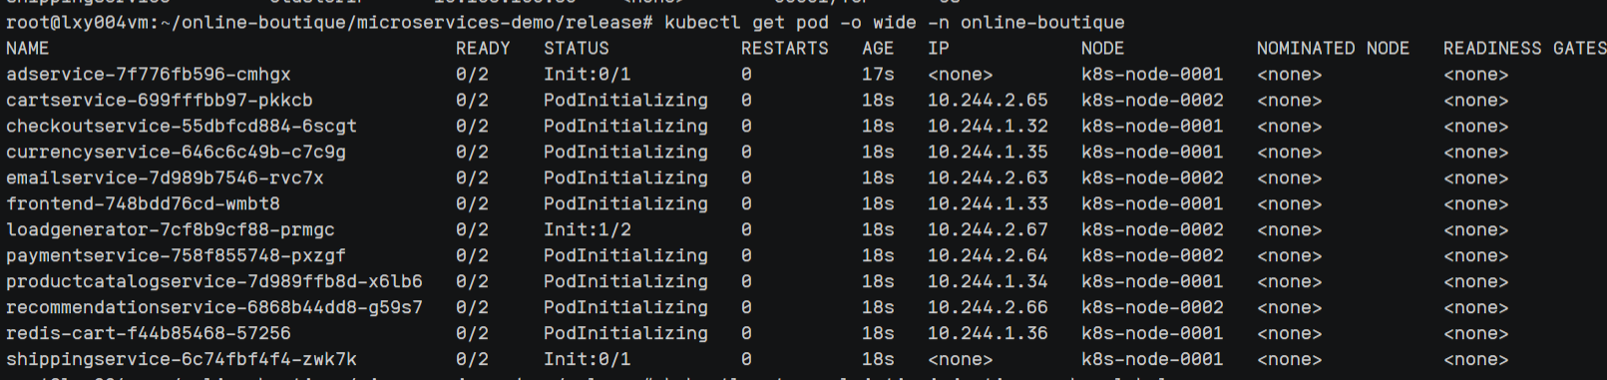
二、实验过程
内容：针对Online Boutique在熔断、限流、监控、认证、授权、安全、负载等方面的不足，将其升级到服务网格架构，为微服务启用Istio支持。
步骤：安装配置Istio，删除原有服务，执行自动注入，重新部署服务
结果：

Slide 6
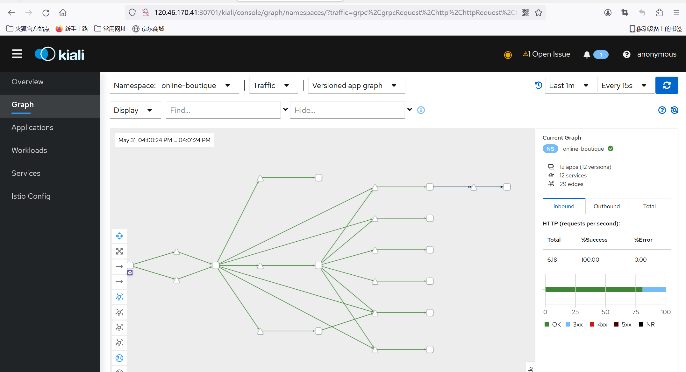
二、实验过程
内容：在kubernetes中为Istio配置Kiali，实现Istio服务网格的可视化，为Online Boutique项目提供服务拓扑图、全链路跟踪、指标遥测、配置校验、健康检查等功能。
步骤：下载kiali插件、更改服务类型、查看端口并访问
结果：

Slide 7
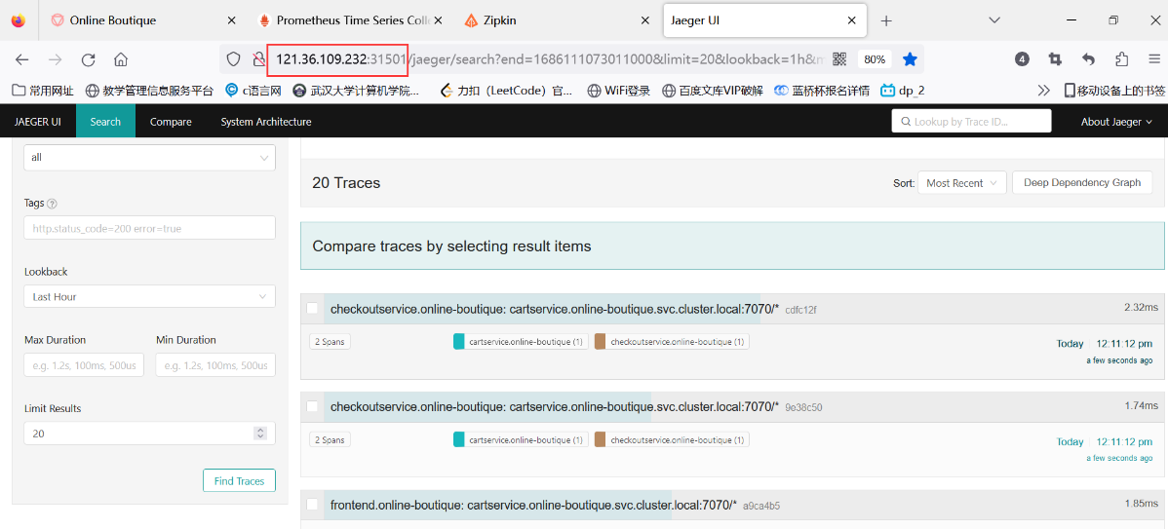
二、实验过程
内容：在kubernetes中为 Istio 配置 Jaeger，为 Online Boutique 项目提供分布式调用链追踪系统，用于监控和排查基于微服务的分布式系统问题。
步骤：下载Jaeger插件，更改tracing类型，查看端口并访问
结果：

Slide 8
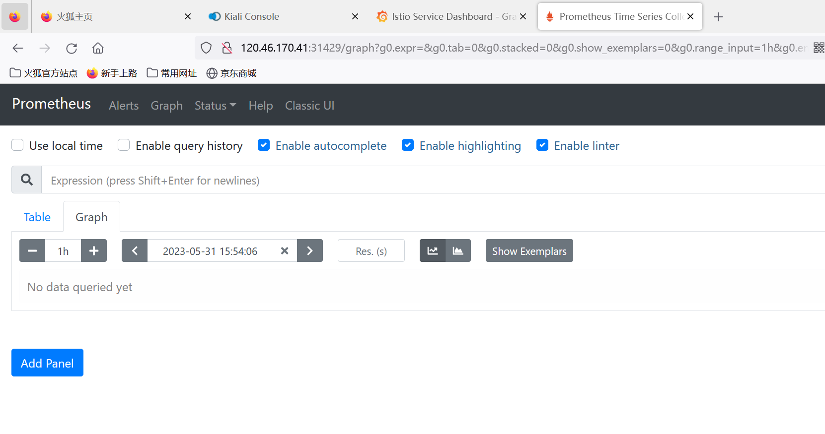
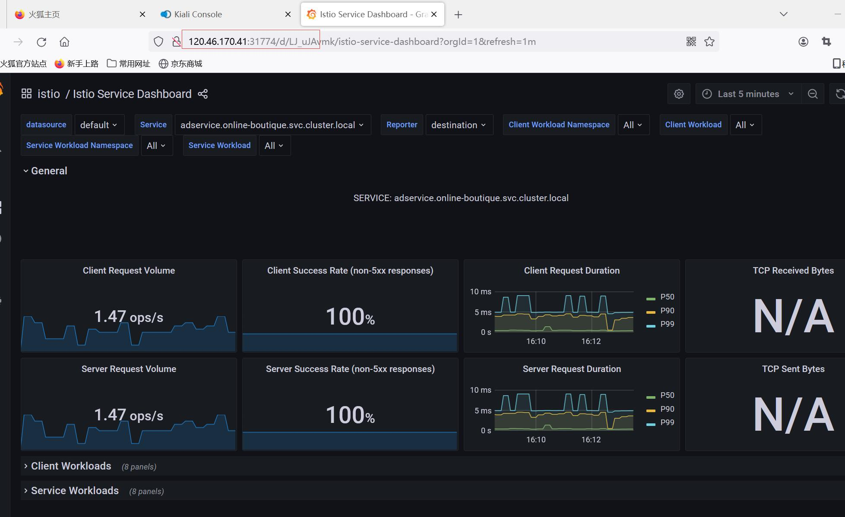
二、实验过程
内容：在 Kubernetes 中安装和配置Prometheus、Grafana，完成整个集群、工作负载在使用Locust压力负载的情况下的运行情况、健康状态监控。
步骤：下载Prometheus、Grafana插件，更改服务类型，查看端口并访问
结果：

Slide 9
谢谢！

